Slide 1
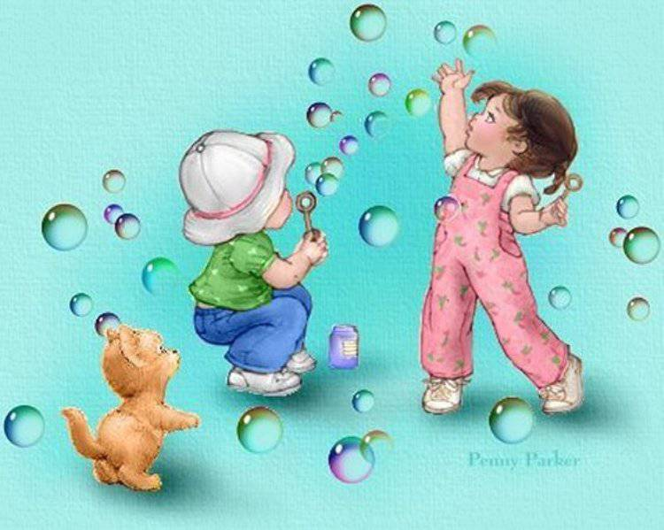
Ял итәйек бергәләп !

Slide 2
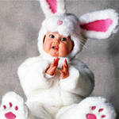
Бала нимә эшләй?

Slide 3
Хәрәкәттәр эшләп шиғырҙы уҡығыҙ
Сәп-сәп сәпәкәй,
Минең ҡустым бәләкәй,
Ҡулын күтәргән була,
Сәпәкәй иткән була.

Slide 4
Бер-ике, беҙ баҫтыҡ,
Сәп-сәп итеп ҡул саптыҡ,
Сәп-сәп итеп ҡул саптыҡ,
Аяҡтарҙы бер урында
Тып-тып-тып итеп баҫтыҡ,
Тып-тып-тып итеп баҫтыҡ,
Ултырҙыҡ,ҡабат баҫтыҡ,
Тыныс ҡына ултырҙыҡ.

Slide 5
Әҙерәк ял иттегеҙме?

